Slide 1
الفصل الأول:الشبكة البلورية والتركيب البلوري
المحتوى
1- مقدمة. 2- مفهوم الشبكة البلورية.
3- الخلية الأساسية. 4- الأنظمة البلورية والشبكات البرافية.
5- الشبكة البلورية المكعبة. 6- خلية فيكنر زايتس.
7- العبوة المتراصة )الكثيفة( المكعبة و السداسية.
8- التركيبات البلورية للمركبات.
الأهداف
في نهاية هذا الفصل يكون الطالب قادراعلى معرفة مايلي:
الفرق بين المواد البلورية والمواد الغيربلورية.
التميز بين الشبكة البرافية والشبكة الغير برافية.
تقسيم المواد البلورية إلى سبعة أنظمة بلورية وأربعة عشر شبكة برافية
تعين الخلية الأساسية وخلية فيكنرزايتس
دراسة الأنظمة البلورية المكعبة وحساب كثافة التعبئة
دراسة التركيبات البلورية للعناصر
1

Slide 2
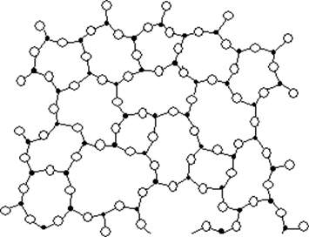
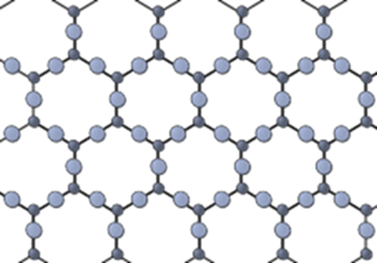
1- مقدمة:
تصنف المواد في حالتها الصلبة إلى صنفين مواد صلبة بلورية كالمعادن و أغلب المركبات الكيميائية و السبائك و مواد صلبة لا بلورية كالزجاج و الشمع، وتتركب المواد الصلبة بنوعيها بلورية أو غير بلورية من وحدات أساسية مححدة وهي الذرات أو جزيئات أو مجموعاتها بحيث تتوزع هذه الأخيرة في التركيب البنائي للمواد الغير بلورية بشكل عشوائي، بينما تكون هذه الذرات أو جزيئات أو مجموعاتها في المواد البلورية موزعة بشكل منتظم ويشار إلى كل مجموعة من الذرات أو الجزيئات أو المجموعات الذرية أو الجزيئية المرتبة ترتيب منتظم في المواد البلورية بالبلورة التي تتميز بشكلها الهندسي المنتظم وأسطحها الملساء المتشابهة والمتوازية.
مواد بلورية مواد غير بلورية
2

Slide 3
2- الشبكة البلورية:
التركيب الداخلي لكافة بلورات المواد هو عبارة عن توزيع فضائي للذرات أو الجزيئات أو تجمعاتهما. فالذرة الواحدة أو الجزيئة الواحدة أو التجمع الذري أو التجمع الجزيئي عند تكراره في الفضاء يكون طرازا نطلق عليه التركيب البلوري. إن وحدة الطراز التي عند تكرارها في الفضاء تكون الطراز كله نطلق عليها اسم القاعدة أو الأساس (Basis). و القاعدة تختلف حسب نوع البلورات فقد تكون ذرة واحدة فقط أو جزيئة مفردة و قد تكون تجمع ذري أو تجمع جزيئي.إن تكرار القاعدة في الفضاء ليس عشوائيا بل يتم وفق قوانين طبيعية معينة هي قوانين تناظر البلورات. و أهم قانون تناظر ينطبق على كل أنواع البلورات هو التناظر الإنسحابي (Translation) و لمعرفة مثل هذا التناظر ندرس البلورة (أو الطراز) ببعدين حيث عنصر الطراز أو القاعدة هو الحرف p ( الذي يقابل في التركيب البلوري ذرة أو جزيئة أو تجمع ذري أو تجمع جزيئي).
الشبكة الطراز
3

Slide 4
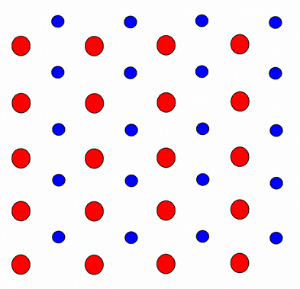
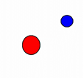
فلو استبدلنا كل قاعدة p بنقطة نسميها عقدة فإن كل النقاط الناتجة تسمى بالشبكة النقطية، ويمكننا الحصول على التركيب البلوري (الشبكة البلورية) وذلك بوضع نفس الأساس أو القاعدة عند كل نقطة من نقاط الشبكة وبهذا يمنكننا كتابة العلاقة بين الشبكة النقطية والأساس والتركيب البلوري على النحو التالي :
شبكة نقطية + أساس (قاعدة)=الشبكة البلورية (التركيب البلوري )
ويمكننا توضيح هذا المفهوم من خلال المثال التالي:
عين الشبكة البلورية أو التركيب البلوري للشبكة النقطية الموضحة في الشكل علما أن الأساس أو القاعدة عبارة عن ذرتين مختلفتين.
بتطبيق العلاقة شبكة نقطية + أساس (قاعدة)=الشبكة البلورية (التركيب البلوري ) نحصل على التركيب البلوري التالي:
= +
الأساس
التركيب البلوري الشبكة النقطية
4

Slide 5
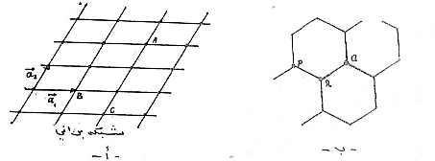
وفي أغلب حالات يوصف التركيب البلوري للجسم الصلب بواسطة شبكة بلورية برافية والتي تتميز بخاصيتين أساسيتين هما: الإنتظام اللانهائي للعقد والتماثل الإنسحابي، وتعرف شبكة برافي بأنها هي عبارة عن تركيب دوري ولا نهائي يتكون من عقد منفصلة موزعة في فضاء الشبكة بأسلوب منتظم. فلو أخذنا عقدة معينة و عرفنا أنها محاطة ببقية عقد الشبكة بتوزيع فضائي معين فاننا نلاحظ نفس الشيء يتكرر لو درسنا أية عقدة أخرى من عقد شبكة برافي. أي أن كل عقد الشبكة متماثلة تماما من ناحية التوزيع الفضائي لما يحيط بها من بقية عقد الشبكة أي مايحيط ب أية عقدة هو نفسه لبقية العقد. و لمزيد من فهم هذا التعريف لشبكة برافي نأخذ الشكل التالي الذي يمثل شبكتين مختلفتين.
نلاحظ في الشكل -أ - أن كل عقدة من عقد الشبكة يضمها العقد A و B و C متماثلة تماما من ناحية التوزيع الفضائي لبقية العقد حولها، لذلك فالشبكة -أ- هي شبكة برافي. و لكن الامر يختلف لو درسنا الشبكة المتمثلة في الشكل -ب- أو شبكة ‘خلايا النحل’. فمثلا تكون العقدتان p و Q متماثلاتان من ناحية التوزيع الفضائي لبقية العقد حولهما و لكنهما يختلفان من هذه الناحية عن العقدة R. معنى هذا أن الشكل -ب- لايصور شبكة برافي.
5

Slide 6
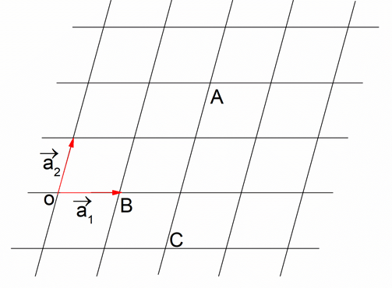
وكما ذكرنا سابقا فإن أهم خاصية تتميز بها شبكة برافي هي التماثل الإنسحابي أي أن كل عقد شبكتها البلورية تعين بشعاع إنسحاب ولمعرفة هذا الشعاع نعتبرأي من عقد الشبكة برافي كمركز للمحاورونختار ثلاثلة أشعة $\vec{a_{1}}$ و $\vec{a_{2}}$ و $\vec{a_{3}}$ غير واقعة كلها في مستوي واحد ويكون شعاع الأنسحاب $\vec{R}$ هو:
$$\vec{R }= n_{1}\vec{a_{1}}+n_{2}\vec{a_{2}}+n_{3}\vec{a_{3}}$$
حيث $n_{1}$ و $n_{2}$ و $n_{3}$ أرقام صحيحة إختيارية (موجبة أو سالبة) والأشعة $\vec{a_{1}}$ و $\vec{a_{2}}$ و $\vec{a_{3}}$ هي أشعة الإنسحاب الأساسية
ويمكننا توضيح هذا من خلال المثال التالي:
لتكن الشبكة البلورية المستوية (الثنائية) الموضحة في الشكل أدناه عين أشعة الإنسحاب الموافقة للعقد A وB وC علما أن النقطة o هي مركز المحاور و أشعة الإنسحاب الأساسية هي $\vec{a_{1}}$ و $\vec{a_{2}}$
نحسب مواقع النقاط A وB وC فنجد:
$$\vec{R_{A}}=2\vec{a_{1}}+2\vec{a_{2}}$$
$$\vec{R_{B}}=\vec{a_{1}}$$
$$\vec{R_{C}}=2\vec{a_{1}}−\vec{a_{2}}$$
الشبكة البلورية المستوية
6

Slide 7
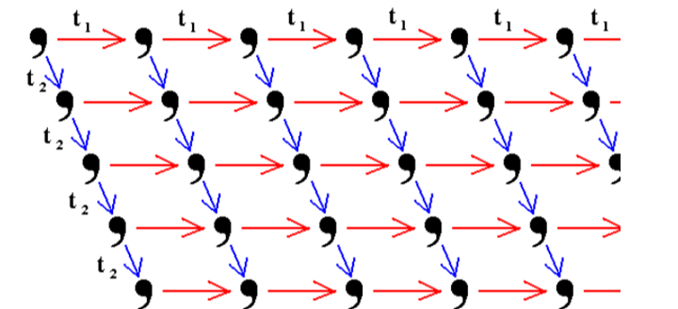
يمكننا تصنيف الشبكات البلورية البرافية على العموم إلى ثلاثة أنواع:
الشبكات الخطية (أحادية البعد):لها شكل أو هيكل لمرتب ترتب خطيا وهي عبارة عن عقد مرتبة بإنتظام في بعد واحد (على طول خط مستقيم) يتحكم في ترتيبها متجهات الانسحاب (أشعة الانسحاب الأساسية) وقد يستفاد من هذه الشبكات للدراسة البسيطة والمبدئية لفهم الحالة الصلبة مثل إهتزازات الشبكة البلورية في حالة بعد واحد.
الشبكات المستوية (ثنائية البعد):وهي عبارة عن عقد مرتبة بإنتظام في بعدين و لفهم هذا يمكن التخيل الشبكة البلورية الخطية بأنها إتخذت متجه إنسحاب ثاني (شعاع إنسحاب أساسي ثاني) وبتجاه أخريصنع زاوية ما مع متجه الأنسحاب الأول (مع شعاع الانسحاب الأساسي الأول أي شعاع الانسحاب الأساسي للشبكة الخطية).
الشبكات الفضائية (ثلاثية الأبعاد):وهي عبارة عن عقد مرتبة بإنتظام في ثلاثة ابعاد و لفهم هذا يمكن التخيل الشبكة البلورية المستوية بأنها إتخذت متجه إنسحاب ثالث (شعاع إنسحاب أساسي ثالث) وبتجاه أخريصنع زاويتين ما مع شعاع الانسحاب الأساسي الأول والثاني لشبكة المستوية.
الشبكة الخطية
الشبكة المستوية الشبكة الفضائية
7

Slide 8
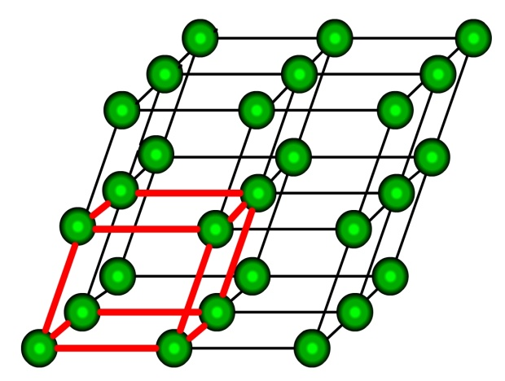
3- الخلية الأساسية:
إن أشعة الإنتقال الأساسية $\vec{a_{1}}$ و $\vec{a_{2}}$ و $\vec{a_{3}}$ تحدد من الشبكة البلورية متوازي سطوح أبعاده a و b و c و زواياه α بين الضلعين (b و c )، β بين الضلعين( a و c)، γ بين الضلعين (a و b ) كما هو موضح في الشكل و نسمي متوازي السطوح هذا و الذي يحوي عند زواياه الركنية فقط عقدا بالخلية الاساسية (Primitive Cell) و نسميa و b و c بأبعاد الخلية الأساسية أو متحولات أو ثوابت الشبكة (Lattice Parameters) و الزوايا α و β و γ تسمى بالزوايا الأساسية. و يمكن بناء كل الشبكة البلورية بعملية نقل الخلية الأساسية باتجاه أحرفها $\vec{a_{1}}$ و $\vec{a_{2}}$ و $\vec{a_{3}}$ و بخطوات ملائمة تساوي على التوالي a و b و c. معنى هذا أن الشبكة البلورية متناظرة بالنسبة لعملية الانسحاب في الفضاء للخلية الأساسية. وهذا التناظر هو حالة أساسية وحتمية للحصول على الشبكات البلورية و بدونها لا تتكون لدينا شبكة بلورية أو لا نحصل على تركيب بلوري.
الشبكة البلورية الخلية الأساسية
8

Slide 9
إن عدم وجود طريقة مفردة لتحديد أشعة الإنسحاب الأساسية لذلك فلا يوجد أسلوب منفرد لإختيار الخلية الأساسية و لكن يفضل التعامل مع الخلية الأساسية التي لها تناظر يشبه تناظر كل الشبكة. إن حجم الخلية الأساسية وحيد لجميع الاختيارات الممكنة طالما للخلية الأساسية عقدة واحدة فقط و يعبر عليه بالمعادلة:
$$V=\left|\vec{a_{1}}. \left(\vec{a_{2}}^\vec{a_{3}}\right)\right|$$
و نذكر أنه بالإمكان دائما اختيار خلية أساسية تحقق التناظر الإنسحابي، تنتمي لها عقدة واحدة، حجمها أصغر ما يمكن من الاختيارات ولكن قد يحدث أحيانا أن تناظرها لا يماثل تناظر كل الشبكة التي هي جزء منها. لذلك نتعامل مع متوازي سطوح مختار من الشبكة و لكنه يحتوي على عقد ليس فقط عند زواياه الركنية كما هو الحال للخلية الأساسية بل و بداخله أو على وجوهه. بحيث أن تناظره يماثل تناظر كل الشبكة التي هو جزء منها. عندئذ نسمي متوازي السطوح هذا بالخلية الاولية غير الأساسية. و عليه تختار الخلية الاولية بحيث تحقق التناظر الإنسحابي و تناظرها يماثل تناظر كل الشبكة. نذكر أن حجم الخلية الغير أساسية أي الاولية دائما أكبر من حجم الخلية الأساسية ولتوضيح هذا نأخذ الشبكة البرافية المبينة في الشكل التالي:
شبكة برافية مستوية
9

Slide 10
في الشكل السابق تكون الخلية الأساسية هي الخلية المحصورة أو المعينة بأشعة الانسحاب الأساسية $\vec{a}$ و $\vec{b}$ وتكون لها المساحة A نلاحظ بأن هذه الخلية تحتوي على عقد عند الرؤوس بالإضافة إلى عقدة في الوسط أي أن عدد العقد التي تنتمي إلى هذه الخلية هي أكثر من عقدة وبالتالي هي خلية غير أولية و بالرغم أنه بتكرارها نحصل على الشبكة البرافية المعطاة، وعند إختيار أشعة الانسحاب الأساسية $\vec{a_{1}}$ و $\vec{b_{1}}$ نحصل على خلية أساسية أخرى ذات المساحة A1 والتي بتكرارها نحصل على الشبكة البرافية المعطاة ونلاحظ بأن هذه الخلية تحتوي على أربعة عقد كل عقدة تشترك بالربع مع الأركان المجاورة ويكون عدد العقد التي تنتمي لهذه الخلية هو عقدة واحدة وبهذا تكون هذه الخلية هي خلية أولية لأنها تحتوي على عقدة واحدة.
4- الأنظمة البلورية وشبكاتها البرافية:
ينسب إلى عالم البلورات الفرنسي أوغست برافيهAuguste Bravais تصنيف الشبكات البلورية إلى 14 شبكة موزعة على 7 أنظمة بلورية؛ إذ قدم عام 1849 في كتابه «البنى الشبكية البلُّورية» المسلَّمة التالية التي تُعدّ بحق أساس علم البلُّورات: «يكون ترتيب المادة حول نقطة ما في بلورة مشابهاً لأي نقطة في وسط غير مستمر وغير منتهٍ في الاتجاهات الثلاثة في فضاء من النقاط». نجم عن هذه المسلَّمة كل مفاهيم الشبكة البلُّورية ثلاثية الأبعاد وكل مسائل التناظر الناجمة عنها وعيّن الأنظمة البلورية الممكنة التي تسمى باسم شبكات برافيه. و تكون شبكة برافيه بسيطة إذا كانت الذرات تشغل الزوايا فقط، و يرمز لها بالحرف P. و اذا كانت هناك ذرات إضافية تشغل مواضع خاصة فإنها تكون ممركزة الجسم I أو ممركزة الاوجه F أو ممركزة القاعدة C، وتصنف الأربعة عشر شبكة برافية إلى سبع أنظمة بلورية وهي:
10

Slide 11
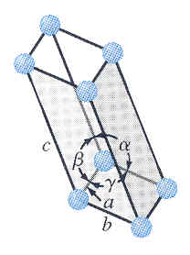
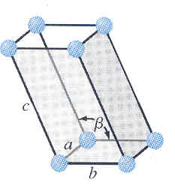
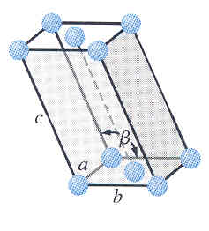
النظام ثلاثي الميل :Triclinicيحتوي على شبكة برافية واحدة وهي البسيطة
a ≠ b ≠ c
α = β = γ = 90⁰
النظام أحادي الميل :Monoclinicيحتوي على شبكتين برافيتين وهي البسيطة والشبكة الممركزة القاعدتين
a ≠ b ≠ c
α = β = γ = 90⁰
الشبكة البسيطة
الشبكة البسيطة
الشبكة الممركزة القاعدتين
11

Slide 12
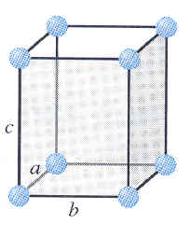
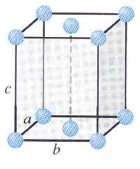
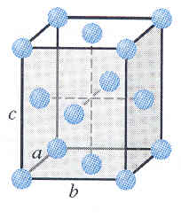
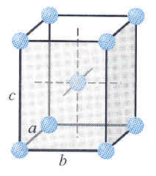
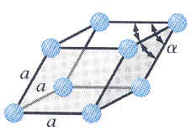
النظام المعيني القائم :Orthorhombicويحتوي على أربعة شبكات برافية
a ≠ b ≠ c
α = β = γ = 90⁰
النظام الثلاثي :Rhombohedralيحتوي على شبكة برافية واحدة وهي البسيطة
a =b = c
α = β = γ ≠ 90⁰
الشبكة البسيطة
الشبكة الممركزة القاعدتين
الشبكة الممركزة الأوجه
الشبكة الممركزة الجسم
الشبكة البسيطة
12

Slide 13
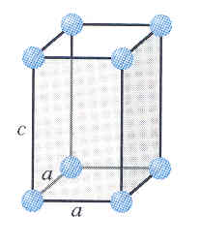
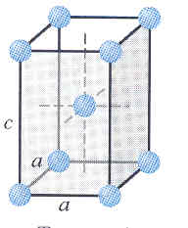
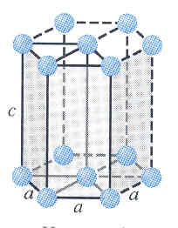
النظام الرباعي :Tetragonalيحتوي على شبكتين برافيتين وهي البسيطة والشبكة الممركزة الجسم
a =b ≠ c
α = β = γ = 90⁰
النظام السداسي :Hexagonalيحتوي على شبكة برافة واحدة وهي البسيطة
a = b ≠ c
α = β = 90⁰
γ = 120⁰
الشبكة البسيطة
الشبكة الممركزة الجسم
الشبكة البسيطة
13

Slide 14
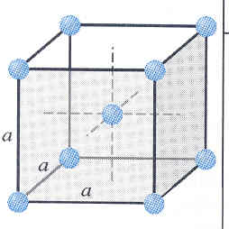
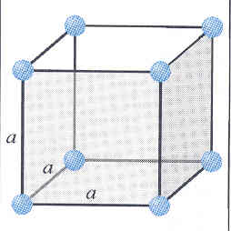
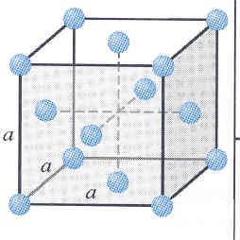
النظام المكعب :Cubicيحتوي على ثلاثة شبكات برافية وهي البسيطة والشبكة الممركزة الجسم والشبكة الممركزة الأوجه.
a =b = c
α = β = γ = 90⁰
الشبكة الممركزة الجسم
الشبكة البسيطة
الشبكة الممركزة الأوجه
14

Slide 15
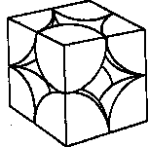
5- الشبكة البلورية المكعبة:
و هي الشبكة التي خليتها الاولية عبارة عن مكعب. و يوجد من النظام المكعب ثلاثة أنواع شبكات مختلفة ،وهي الشبكة المكعبة البسيطة، و الشبكة المكعبة الممركزة الجسم والشبكة المكعبة الممركزة الوجوه.
أ- الشبكة المكعبة البسيطةSC :خليتها الأولية عبارة عن مكعب يحتوي عند كل رأس من رؤوسه الثمانية على عقدة وكل عقدة من هذه العقد تشارك ثمانية خلايا كل خلية يكون نصيبها هو الثمن من هذه العقدة و بهذا يكون العدد د الفعلي للعقد في SC هو $n=8×\frac{1}{8}=1$.
تعرف كثافة التعبئة على أنها نسبة الحجم المشغول من طرف العقد إلى الحجم الكلي للخلية ويرمز لها بالرمزτ.
كما يعرف العدد التناسقي Zبأنه عدد العقد الأقرب في الشبكة بالنسبة لعقدة معينة ويرمز للمسافة الفاصلة بين عقدة ما وأقرب عقدة لها في الشبكة برمزR_{Z} ويسما أيظا فاصلة الجوار الأقرب.
عدد العقد في
الخلية
حجم العقدة
أو الذرة
a
a=2R
4
3
1
π
(0.5a)
3
τ =
= 0.52
n= 8 x 1/8=1
3
a
حجم الخلية
15
Z=6
=a R_{Z}

Slide 16
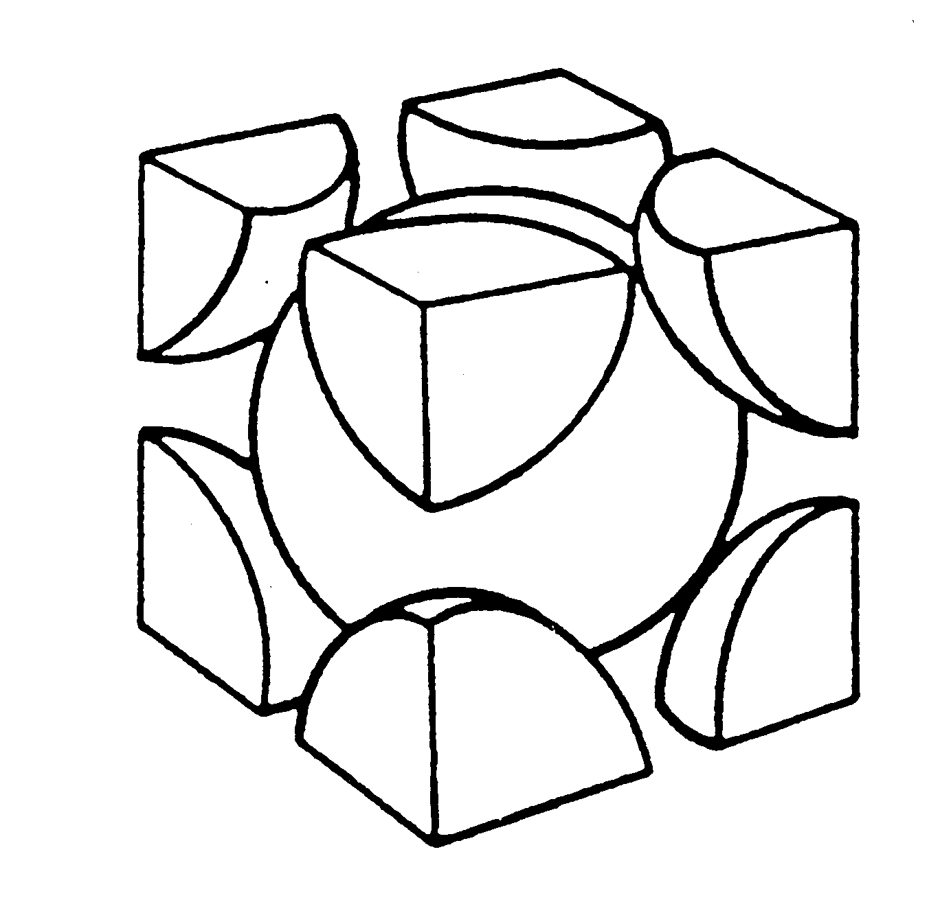
ب- الشبكة المكعبة الممركزة الجسم BCC : خليتها الأولية عبارة عن مكعب يحتوي بالإضافة إلى ثماني العقد الموجودة في الرؤوس على عقدة كاملة في مركزه و بهذا يكون العدد د الفعلي للعقد في في BCC هو $n=1+8×\frac{1}{8}=2$
3
a
a
2
a
4R =
3 a
عدد العقد في
الخلية
4
π
(
3
a/4
3
2
)
حجم العقدة
أو الذرة
3
R
τ =
= 0.68
a
a
3
حجم الخلية
n= 1+8 x 1/8=2
Z=8
= R_{Z}
3 a / 2
16

Slide 17
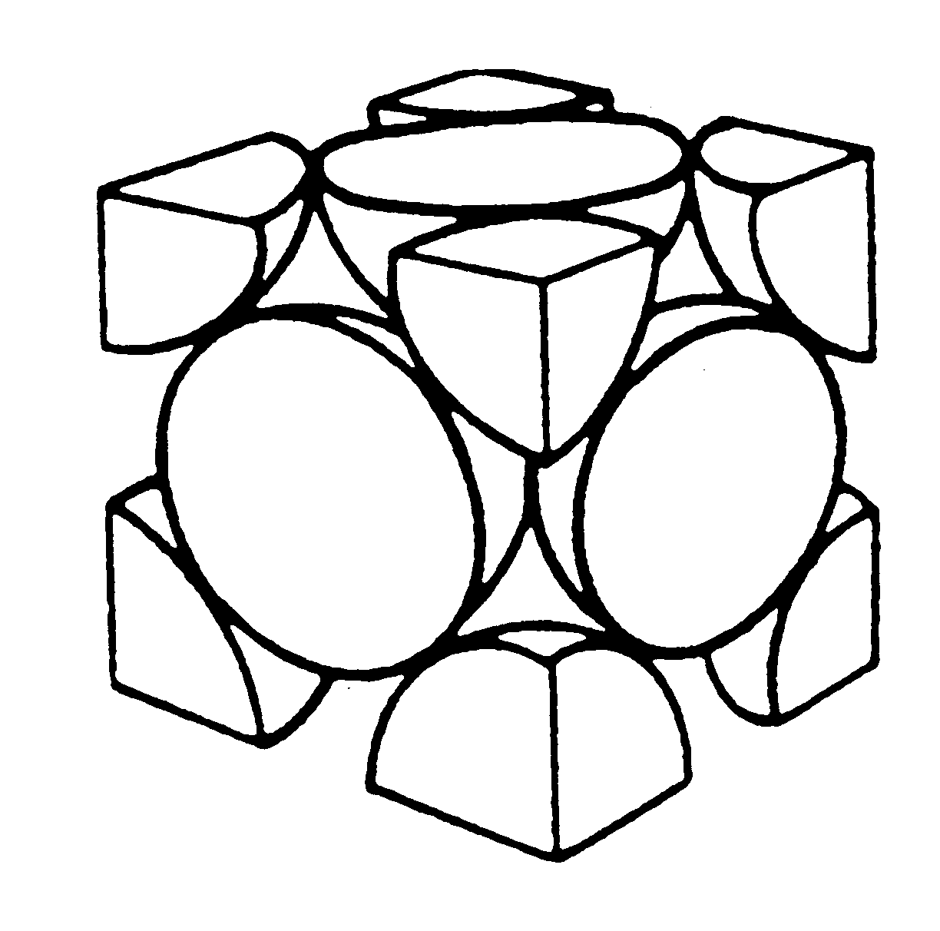
ج- الشبكة المكعبة الممركزة الوجوه FCC : خليتها الأولية عبارة عن مكعب يحتوي بالإضافة إلى ثماني العقد الموجودة في الرؤوس على عقدة في مركز كل وجه أو سطح من سطوحه الستة بحيث كل عقدة موجودة في مركز كل سطح تشارك خليتين كل خلية يكون نصيبها هو النصف وبهذا يكون العدد الفعلي للعقد في في FCC هو $n=6×\frac{1}{2}+8×\frac{1}{8}=4$
2
a
a
a
4R =
2 a
عدد العقد في
الخلية
4
حجم العقدة
أو الذرة
2 a
3
4
π
(
2
a/4
)
3
a
τ =
= 0.74
a
3
n= 6 x 1/2+8 x 1/8=4
حجم الخلية
Z=12
= R_{Z}
a / 2
17

Slide 18
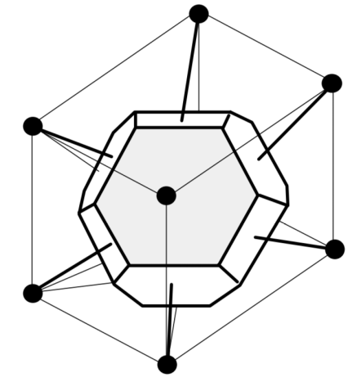
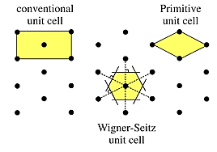
6- خلية فيكنر زايتس (Wigner-SeitzCell):
خلية فيكنر زايتس هي خلية أساسية )حجمها يساوي أصغر حجم ممكن و تنتمي لها عقدة واحدة من عقد الشبكة(، تناظرها يماثل تناظر كل الشبكة. و لدراسة هذا الموضوع نأخذ شبكة بلورية مستوية أي شبكة ذات بعدين كما هو مبين في الشكل-أ- التالي الذي يبين خلية فيكنر زايتس في بعدين ، و لتصميم هذه الخلية الموضحة في الشكل-أ-، نأخذ أية عقدة من عقد الشبكة و نصلها بمستقيمات مع جيرانها أي العقد المحيطة بها ثم نقيم مستويات عمودية على هذه المستقيمات في أنصافها. بعد ذلك نختار أصغر حجم فضائي متعدد الوجوه تكونه هذه المستويات نسميه خلية فيكنر زايتس. نلاحظ من الشكل-أ- أن شكل هذه الخلية هو دائما مسدس ماعدا في الشبكة المستطيلة تكون خليتها مستطيلة و الشبكة المربعة تكون خليتها مربعة. في الشبكة المكعبة الممركزة الجسم تكون خلية فيكنر-زايتس بهيئة ثماني وجوه مشذب الشكل – ب- أي له ثمانية وجوه عبارة عن مسدسات منتظمة و ستة وجوه مربعة الشكل، أما خلية فيكنر-زايتس للشبكة المكعبة الممركزة الوجوه فتكون بهيئة إثني عشري معيني أي له إثنا عشر سطحا متشابها بهيئة معين كما هو موضح في الشكل –ج-
الشكل-أ-
الشكل-ب-
الشكل-ج-
18

Slide 19
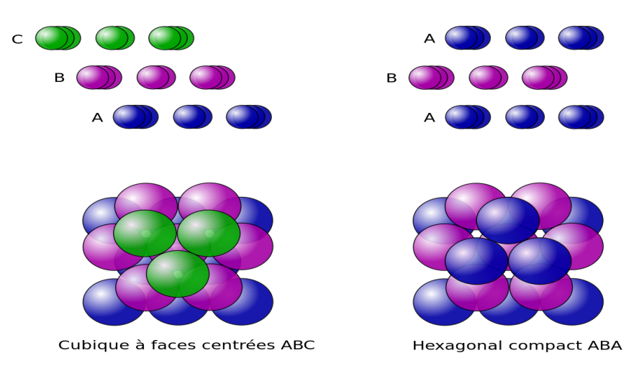
7- العبوة المتراصة )الكثيفة( المكعبة و السداسية:
إذا إفترضنا الذرات في هذا النموذج على أنها كرات مصمتة متماثلة و غير قابلة للإنضغاط، و اعتبرنا أن مراكز هذه الكرات المعبأة عقدا تشكل شبكة، فإنه توجد ما لانهاية من الطرق لتعبئتها لاملاء حجم معين كبير. و لكن مايهمنا في عملية التعبئة و التي تشكل فيها مراكز الكرات شبكة برافي أو شبكة كشبكة برافي مع قواعد عقدية هو التعبئة المتراصة. بحيث توجد طريقتان للتعبئة بحيث يكون حجم الفراغات المحصورة بينها أقل مايمكن. و في كلتا الطريقين نبدأ برص الطبقة الأولى A بحيث تلامس كل ذرة أو كرة ست ذرات مجاورة، ثم توضع الطبقة B فوق الأولى بنفس الكيفية، بشرط أن تلامس أي كرة فيها ثلاث كرات في الطبقة الأولى، أي تكون كل كرة في الطبقة B فوق أحد الفجوات في الطبقة A. و الآن لإضافة الطبقة الثالثة C نجد أن هناك احتمالين كما يبينها الشكل أدناه:
أولا: توضع كرات الطبقة C فوق الفجوات الموجودة في كل من الطبقتين A و B فتكون الطبقة الرابعة فوق الطبقة A تماما و نحصل على الترتيب الفراغي ABC ABC…، و هذا يؤدي إلى تشكل شبكة مكعبة متراصة عقدها هي مراكز الكرات و خليتها الأولية هي شبكة مكعبة ممركزة الوجوه(Cubique a faces centrées) ، و من أمثلته: النحاس و الفضة و الذهب و النيكل.
ثانيا: توضع كرات الطبقة الثالثة فوق كرات الطبقة الأولى تماما، فيكون الترتيب الفراغي في الطبقات على هيئة AB AB…، و هذا يؤدي إلى تشكل شبكة سداسية متراصة تسمى بالعبوة السداسية المتراصة (Hexagonal compact)، و من أمثلته: الزنك و الكاديوم و المغنزيوم.
19

Slide 20
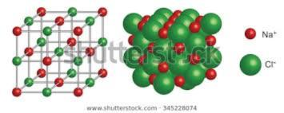
8- التركيبات البلورية لبعض المركبات:
سنقوم بدراسة المركبات الأيونية ذات الصيغة الكميائية AB والتي تملك خلية أولية مكعبة وعلى العموم توجد ثلاثة أنواع من هذه المركبات وهي NaCl وCsCl وZnS ولدراسة هذه المركبات سنستند إلى فرضيتين وهما:
أنه كل أيون موجب يعمل على أن يحاطب بأكبر عدد ممكن من الأيونات السالبة ولعكس .
كل أيون موجب يلامس أيون سالب ولعكس .
أ- التركيب البلوري لبلورة كلوريد الصوديوم (ملح الطعام) NaCl
يتبلور المركب كلوريد الصوديوم في بلورة مكعبة الشكل بحيث كل أيون Na+ يكون محاطا بستة أيونات Cl- و العكس صحيح كما هو موضح في الشكل بحيث يحتوي المكعب الأولي للشبكة البلورية المكعبة على أربع جزيئات من NaCl إحداثيات أيوناتها هي:
Na+ : (0,0,0),(0,1/2,1/2), (1/2,0,1/2), (1/2,1/2,0) Cl- : (1/2,1/2,1/2),(1/2,0,0), (0,1/2,0), (0,0,1/2)
التركيب البلوري لبلورة كلوريد الصوديوم
20

Slide 21
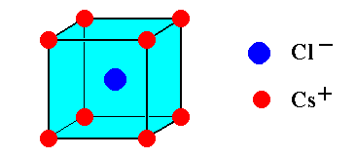
من خلال الشكل السابق يتضح بأن الشبكة البلورية لملح الطعام غير برافية لذا نعيدها برافية بقاعدة تسمى قاعدة التركيب البلوري وهي تتكون من أيونين: الصوديوم Na+ بالاحداثيات (0,0,0) و الكلور Cl- بالاحداثيات (1/2,1/2,1/2) وبهذا يصبح مركب كلوريد الصوديوم يملك شبكة برافية مكعبة ممركزة السطوح FCC.
ب - التركيب البلوري لبلورة كلوريد السيزيوم CsCl:
يتبلور المركب كلوريد السيزيوم في بلورة مكعبة الشكل بحيث تشغل أيونات السيزيوم Cs+ أركان المكعب احداثياتها (0,0,0) ، بينما أيون Cl- يشغل مركز جسم المكعب بالاحداثيات (1/2,1/2,1/2). بحيث كل أيونCs+ يكون محاطا بثمانية أيونات Cl- و العكس صحيح كما هو موضح في الشكل الذي يوضح البنية البلورية لبلورة كلوريد السيزيوم التي تبدو بأن شبكتها البلورية غير برافية والتي نعيدها برافية بقاعدة متكونة من أيونين: السيزيوم بالاحداثيات (0,0,0) والكلور Cl- بالاحداثيات (1/2,1/2,1/2) فنحصل على الشبكة البرافية لمركب كلوريد السيزيوم والتي هي عبارة عن مكعب بسيط SC.
التركيب البلوري لبلورة كلوريد السيزيوم
21

Slide 22
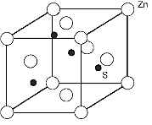
ج - التركيب البلوري لبلورة كبريتيد الزنك ZnS:
يتبلور المركب كبريتيد الزنك في بلورة مكعبة الشكل بحيث تحتل ذرات Zn المواقع (0,0,0),(1/2,1/2,0), (1/2,0,1/2), (0,1/2,1/2) و تشكل شبكة مكعبة ممركزة الوجوه، و تكون كل ذرة زنك Zn محاطة بأربع ذرات من الكبريت S. بينما ذرات الكبريت فهي تشغل المواقع: (1/4,1/4,1/4),(3/4,1/4,3/4), (1/4,3/4,3/4), (3/4,3/4,1/4) مشكلة أيضا شبكة مكعبة ممركزة الوجوه متداخلة مع شبكة الزنك بحيث كل ذرة S تكون محاطة بأربع ذرات Zn وبهذا يكون التركيب البلوري لمركب كبريتيد الزنك يشبه التركيب البلوري للماس إلا أن الإختلاف الجوهري الواضح بين التركيبين هو أنه في التركيب البلوري للماس تكون قاعدة التركيب البلوري تتكون من ذرتين من الكاربون،أما في التركيب البلوري لكبريتيد الزنك فإن قاعدة التركيب البلوري تتكون من ذرتين مختلفتين (ذرة من الكبريت وذرة من الزنك) والشكل أدناه يبين التركيب البلوري لبلورة كبريتيد الزنك التي تبدو بأنها شبكتها غير برافية والتي نعيدها برافية بقاعدة متكونة من ذرتين الزنك Zn بالاحداثيات (0,0,0) والكبريت S بالاحداثيات (1/4,1/4,1/4), فنحصل على الشبكة البرافية لمركب كبريتيد الزنك والتي هي عبارة عن مكعب ممركز السطوح FCC .
التركيب البلوري لبلورة كبريتيد الزنك
22

